Slide 1
8장 요구사항정의 사례
- 도서관리 시스템

Slide 2
요구사항 정의 활동
1. 유스케이스 모델의 작성
2. 유스케이스 상세화
3. 유스케이스 모델의 구조화
4. 유스케이스 모델의 조직화

Slide 3
1. 유스케이스 모델의 작성

Slide 4
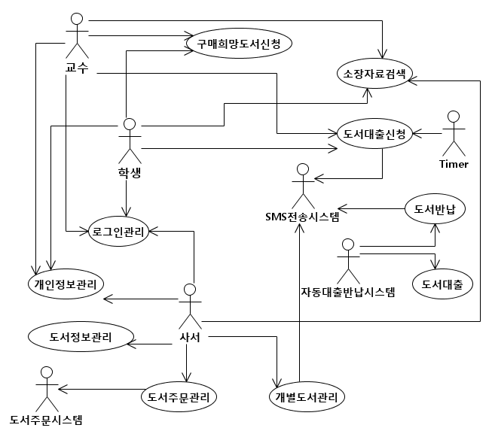
산출물 – 유스케이스 모델
도서관리 시스템 - 유스케이스 모델의 작성 결과

Slide 5
산출물 – 유스케이스 목록
유스케이스 이름 | 설명
로그인관리 | 학생/교수/사서는 소장도서검색을 제외한 기능의 사용을 위해서 로그인/아웃을 할 수 있다.
개인정보관리 | 학생/교수/사서 별로 자신의 신상정보, 도서대출정보를 조회, 수정할 수 있다.
소장자료검색 | 학생/교수는 키워드를 이용하여 소장 도서를 검색할 수 있다. 검색된 각 도서별로 대출가능 여부가 표시된다.
구매희망도서신청 | 학생/교수는 구매하고자 하는 도서를 신청하고 구매상황을 조회하며, 구매신청을 취소할 수 있다.
도서대출신청 | 학생/교수는 도서를 검색한 후에 대출을 신청하며, 대출신청 상황을 조회하거나 대출신청을 취소할 수 있다.
도서대출 | 학생/교수는 대출신청된 도서를 도서관에서 찾아서 자동대출반납시스템을 이용하여 대출을 할 수 있다.
도서반납 | 학생/교수는 대출하였던 도서를 자동대출반납시스템을 통하여 반납 처리를 할 수가 있다.
도서주문관리 | 사서는 학생/교수가 구매 신청을 한 도서를 도서주문시스템을 통하여 주문을 신청하고, 주문상황을 조회하고 주문을 취소할 수 있다.
도서정보관리 | 사서는 도서에 대한 제목, 저자, 출판사 등의 정보를 등록, 조회, 수정, 삭제 할 수 있다.
개별도서관리 | 사서는 입수된 실제 개별 도서에 대한 입수일, 대출 상태 등의 정보를 등록, 조회, 수정, 삭제 할 수 있다.

Slide 6
기본 원칙의 적용
액터는 시스템 외부의 존재이다.
  시스템 유형과 장치 유형의 액터
액터 | 설명
도서주문시스템 | 도서관리시스템은 도서주문시스템을 이용해서 도서 주문을 시스템적으로 제공함을 뜻한다 즉 사서는 도서 주문을 하기 위해 전화/e-mail 등과 같이 도서관리시스템 이외의 다른 시스템을 이용하지 않음을 의미한다.
SMS전송시스템 | 도서관리시스템은 외부의 SMS전송시스템을 이용해서 도서에 대한 대출이 가능해졌음을 학생/교수에게 통보한다. 즉 사서는 전화/e-mail 또는 자신의 휴대폰과 같은 다른 시스템을 이용해서 대출을 기다리는 학생/교수에게 통보하지 않음을 뜻한다.
자동대출반납시스템 | 도서의 대출과 반납을 위한 시스템(H/W, S/W)을 활용하며, 이것이 도서관리시스템의 개발 범위가 아님을 뜻한다.
Timer | 특정 시간이 되었음을 통보해주는 외부의 장치를 활용함을 뜻한다.

Slide 7
기본 원칙의 적용
  SMS전송시스템 액터가 없을 때의 두 가지 표현 방법
(a) 도서반납과 학생/교수간의 연관 관계를 표시한 경우
(b) 도서반납과 학생/교수간의 연관 관계를 표시하지 않은 경우
학생
도서반납
자동대출반납시스템
교수
도서반납
자동대출반납시스템

Slide 8
기본 원칙의 적용
장치 유형의 액터의 표현 여부는 표준 플랫폼에 의한 지원에 따라 달라진다
도서대출
도서반납
자동대출반납시스템
불필요함
Bar Code Reader
LCD Display

Slide 9
기본 원칙의 적용
액터는 시스템과 상호작용을 해야 한다.
액터 | 유스케이스 | 연관 관계 유형 | 설명
학생 | 소장자료검색 | 1) 활성화 | 학생은 소장자료검색을 이용한다.
교수 | 소장자료검색 | 1) 활성화 | 교수는 소장자료검색을 이용한다.
사서 | 소장자료검색 | 1) 활성화 | 사서는 소장자료검색을 이용한다.
학생 | 로그인관리 | 1) 활성화 | 학생은 로그인/아웃을 한다
교수 | 로그인관리 | 1) 활성화 | 교수는 로그인/아웃을 한다
사서 | 로그인관리 | 1) 활성화 | 사서는 로그인/아웃을 한다
학생 | 개인정보관리 | 1) 활성화 | 학생은 개인정보를 관리한다
교수 | 개인정보관리 | 1) 활성화 | 교수는 개인정보를 관리한다.
사서 | 개인정보관리 | 1) 활성화 | 사서는 개인정보를 관리한다.
학생 | 도서대출신청 | 1) 활성화 | 학생은 도서 대출을 신청한다.
교수 | 도서대출신청 | 1) 활성화 | 교수는 도서 대출을 신청한다.
Timer | 도서대출신청 | 1) 활성화 | Timer는 특정 시간이 되었음을 시스템에 통보한다.
학생 | 구매희망도서신청 | 1) 활성화 | 학생은 구매를 희망하는 도서를 신청한다.
교수 | 구매희망도서신청 | 1) 활성화 | 교수는 구매를 희망하는 도서를 신청한다.
자동대출반납시스템 | 도서대출 | 1) 활성화 | 자동대출반납시스템은 도서 대출을 요청한다.
자동대출반납시스템 | 도서반납 | 1) 활성화 | 자동대출반납시스템은 도서 반납을 요청한다.
사서 | 소장도서정보관리 | 1) 활성화 | 사서는 도서관에 소장된 도서에 대한 정보를 관리한다.
사서 | 소장도서관리 | 1) 활성화 | 사서는 도서관에 소장된 도서를 관리한다.
사서 | 도서주문관리 | 1) 활성화 | 사서는 도서 주문/조회/취소를 한다.
도서주문시스템 | 도서주문관리 | 3) 외부서비스 요청 | 시스템은 외부의 도서주문시스템을 통하여 도서 주문을 요청한다.
SMS전송시스템 | 도서대출신청 | 3) 외부서비스 요청 | 시스템은 신청된 도서 대출에 대한 취소 통보를 SMS전송시스템에 요청한다.
SMS전송시스템 | 도서반납 | 3) 외부서비스 요청 | 시스템은 신청된 도서의 대출 가능에 대한 통보를 SMS전송시스템에 요청한다.
SMS전송시스템 | 소장도서관리 | 3) 외부서비스 요청 | 시스템은 신청된 도서의 대출 가능에 대한 통보를 SMS전송시스템에 요청한다.

Slide 10
기본 원칙의 적용
액터는 시스템 관점에서 바라본 사용자의 역할을 뜻해야 한다.
바람직한 이름 | 바람직하지 않은 이름 | 설명
도서주문시스템 | 도서관리시스템 | 외부 시스템이 도서 주문에 대한 처리뿐만 아니라 일반적인 도서관리 기능을 제공할 수도 있지만, 이 시스템 관점에서는 도서주문 기능만을 이용한다.
 | 온라인서점시스템 | “온라인서점시스템” 이란 용어는 해당 시스템이 제공하는 기능에 대한 어떤 단서도 제공하지 못하므로 액터로서 부적절한 이름이다.
SMS전송시스템 | 문자메시지관리시스템 | 외부 시스템이 문자메시지를 전송뿐만 아니라 관리(저장/삭제) 등도 제공하겠지만, 도서관리시스템 관점에서는 문자메시지 전송만을 이용한다.
자동대출반납시스템 | 대출장치 | 자동대출반납시스템은 대출뿐만 아니라 반납 기능도 제공하고 있다.
 | 반납장치 | 자동대출반납시스템은 반납뿐만 아니라 대출 기능도 제공하고 있다.
 | 대출반납장치 | 규모가 크며, 하드웨어 뿐만 아니라 소프트웨어를 가지고 있으므로 장치보다는 시스템이 이름으로서 적절하다.

Slide 11
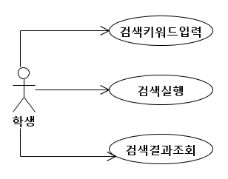
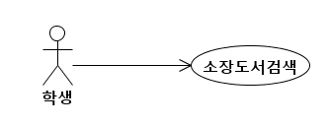
기본 원칙의 적용
유스케이스는 사용자가 인지할 수 있는 하나의 기능 단위이다.
학생은 도서검색으로만 인식한다.
검색키워드입력, 검색실행, 검색결과조회는 개발자 관점의 기능 분할이다.

Slide 12
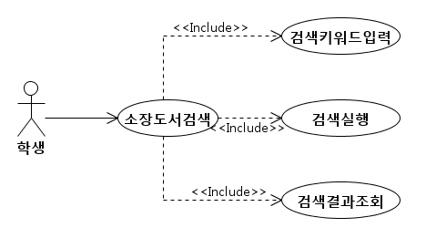
기본 원칙의 적용
유스케이스는 사용자가 인지할 수 있는 하나의 기능 단위이다.

Slide 13
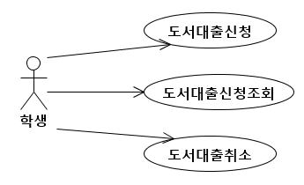
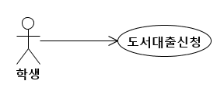
기본 원칙의 적용
유스케이스는 하나의 독립적인 기능을 구성하는 다양한 세부 상황을 포함한다.
유스케이스 명세서
신청 시나리오
조회 시나리오
취소 시나리오

Slide 14
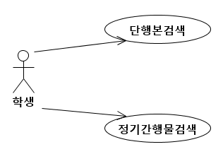
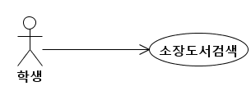
기본 원칙의 적용
유스케이스는 하나의 독립적인 기능을 구성하는 다양한 세부 상황을 포함한다.

Slide 15
기본 원칙의 적용
유스케이스는 반드시 한 개 이상의 활성화 상호작용을 하는 액터가 있다.
유스케이스 | 활성화 액터
로그인관리 | 학생, 교수, 사서
개인정보관리 | 학생, 교수, 사서
소장자료검색 | 학생, 교수, 사서
구매희망도서신청 | 학생, 교수
도서대출신청 | 학생, 교수
도서대출 | 자동대출반납시스템
도서반납 | 자동대출반납시스템
도서주문관리 | 사서
소장도서정보관리 | 사서
소장도서관리 | 사서

Slide 16
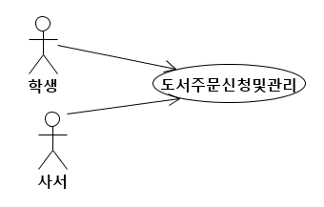
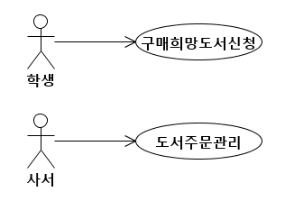
기본 원칙의 적용
유스케이스는 모든 활성화 액터에게 동일한 기능을 제공해야 한다.
학생은 도서 구매 주문만이 가능
사서는 도서 주문 관리만이 가능

Slide 17
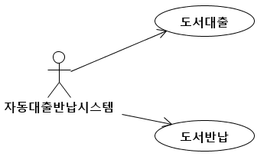
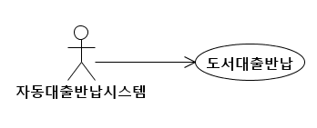
기본 원칙의 적용
유스케이스는 트랜잭션 성격을 가져야 한다.

Slide 18
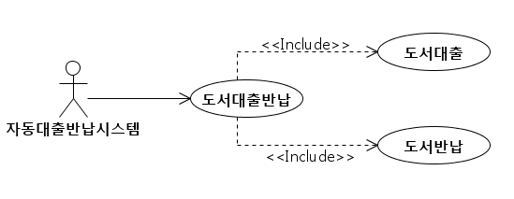
기본 원칙의 적용
유스케이스는 트랜잭션 성격을 가져야 한다.

Slide 19
기본 원칙의 적용
연관관계는 반드시 시스템이 제공하는 기능이어야 한다.
액터 | 유스케이스 | 시스템의 기능
학생/교수 | 도서대출신청 | 학생/교수가 도서 대출을 신청할 수 있도록 사용자 인터페이스를 구현해야 한다.
자동대출반납시스템 | 도서대출 | 도서 대출 처리를 수용할 수 있도록 자동대출반납시스템과의 인터페이스를 구현해야 한다.
자동대출반납시스템 | 도서반납 | 도서 반납 처리를 수용할 수 있도록 자동대출반납시스템과의 인터페이스를 구현해야 한다.
SMS전송시스템 | 도서반납 | 학생/교수에게 문자메시지를 전송하기 위하여 SMS전송시스템과의 인터페이스를 구현해야 한다.
도서주문시스템 | 도서주문관리 | 시스템을 통한 도서 주문을 위하여 도서주문시스템과의 인터페이스를 구현해야 한다.

Slide 20
기본 원칙의 적용
연관 관계의 방향은 제어 흐름을 뜻해야 한다.
액터 | 유스케이스 | 시스템의 기능
학생 | 구매희망도서신청 | 학생은 시스템을 이용해서 구매희망도서신청을 한다.
사서 | 도서주문관리 | 사서는 시스템을 이용해서 도서주문관리를 한다.
자동대출반납시스템 | 도서대출 | 자동대출반납시스템은 시스템을 이용해서 도서대출을 한다.
SMS전송시스템 | 도서반납 | 시스템은 SMS전송시스템에게 도서대출가능 통보를 요청한다

Slide 21
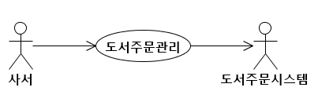
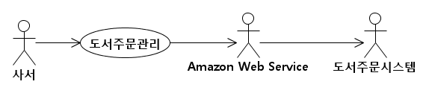
실용 지침의 적용
액터를 이용해서 타 조직에서 개발 중인 서브시스템 및 기존 라이브러리를 표현할 수도 있다

Slide 22
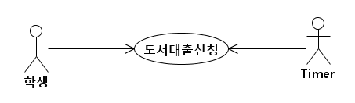
실용 지침의 적용
유스케이스가 특정 시점에 시작되는 것을 표현할 때는 타이머 액터를 이용한다
학생이 도서대출신청을 한 후 일정 시간 내에 실제로 대출을 하지 않은 경우에는 대출신청을 취소한다.

Slide 23
실용 지침의 적용
데이터(정보)에 대한 CRUD는 하나의 유스케이스로 표현한다.
유스케이스 | 설명
개인정보관리 | 학생/교수/사서에 대한 다양한 정보(인적사항 등)를 조회/수정한다.
소장도서정보관리 | 사서는 도서관에 소장된 도서 정보를 생성/수정/조회/삭제한다.
소장도서관리 | 사서는 도서관에 소장된 도서를 생성/수정/조회/삭제한다.
도서주문관리 | 사서는 학생/교수가 신청한 도서 주문을 조회/처리/삭제한다.
구매희망도서신청 | 학생/교수는 구매하고자 하는 도서를 신청/조회/취소할 수 있다.
도서대출신청 | 학생/교수는 대출하고자하는 도서를 신청/조회/취소할 수 있다.

Slide 24
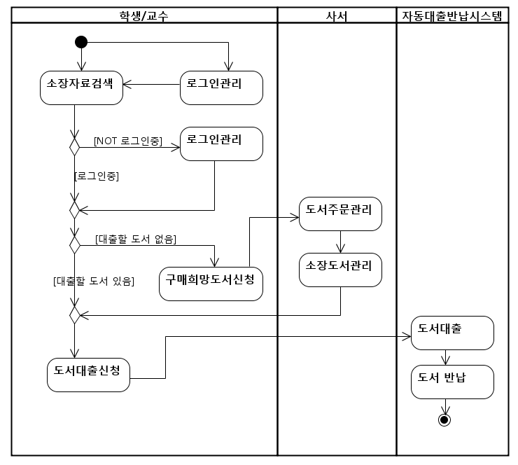
실용 지침의 적용
유스케이스 간의 선/후행 관계는 액티비티 다이어그램을 이용해서 표현할 수 있다

Slide 25
2. 유스케이스 상세화

Slide 26
산출물 – 유스케이스 명세서
이름 | 도서대출신청
개요 | 학생/교수는 대출하고자 하는 도서를 신청한다. 신청된 도서는 일정 기간 동안 대출신청자에게 예약된다. 대출 가능 도서가 없는 경우 시스템은 해당 도서가 준비되면 대출신청자에게 SMS전송시스템을 통하여 대출가능 함을 통보한다. 학생/교수는 실제로 대출을 하기 전에 대출신청을 취소할 수 있다. 대출신청 후 일정 시간 내에 실제 대출을 하지 않은 경우 Timer를 통해서 시스템은 자동으로 대출신청을 취소시킨다. 학생/교수는 신청된 도서 대출에 대한 진행 상황을 조회할 수 있다.
관련 액터 | 주 액터 | 학생, 교수
 | 보조 액터 | SMS전송시스템, Timer
우선 순위 | 1 | 중요도 |  | 1(상)
 |  | 난이도 |  | 1(상)
선행 조건 | 학생은(교수는) 시스템에 로그인을 한 생태이어야 한다. 학생은(교수는) 대출한도 이상을 대출한 상태가 아니다. 학생은(교수는) 대출 연체료를 미납한 상태가 아니다. 대출하고자 하는 도서에 대하여 대출 가능한 도서가 1권 이상 존재 해야 한다.
후행 조건 | 학생/교수 별 대출신청이 가능한 도서의 수는 대출 신청된 도서 수만큼 감소한다. 대출 신청이 된 도서는 대출 예약 상태가 된다. 해당 도서에 대하여 대출이 가능한 도서의 수는 감소한다.
시나리오 | 기본 시나리오 |  | 액터와 시스템 간의 기본/정상 시나리오
 | 대안 시나리오 |  | 액터와 시스템 간의 예외/선택 시나리오
비기능적 요구사항 | 해당 없음

Slide 27
도서대출신청 –
기본 시나리오
학생/교수는 도서상세조회 화면에서 대출 신청할 도서의 “대출신청” 버튼을 선택한다. 시스템은 도서대출신청 화면을 보여 준다. 도서대출신청 화면은 신청된 도서에 대하여 상세한 정보로서 도서명, 저자명, 출판사명, 출판 년도, 쪽수를 표시한다. 학생/교수는 도서대출신청 화면에서 “대출신청” 버튼을 선택한다. 시스템은 신청 도서에 대한 대출 예약을 기록하고 대출신청결과 화면을 출력한다. 대출신청결과 화면은 도서 이름, 저자, 도서 소장 위치, 대출 기한을 표시한다. 학생/교수는 대출신청결과 화면에서 “확인” 버튼을 선택한다. 시스템은 대출신청결과 화면을 닫고 도서상세조회 화면을 갱신한다. 갱신된 도서상세조회 화면에는 도서에 대한 대출신청이 되었음이 표시된다.

Slide 28
도서대출신청 –
대출신청 조회 및 취소 시나리오
학생/교수는 개인정보관리메인 화면에서 “대출상황조회”를 선택한다. 시스템은 대출상황조회 화면을 보여 준다. 대출상황조회화면은 대출상황에 대한 요약 정보와 신청된 또는 대출된 각 도서에 대한 상세 정보를 보여 준다. 대출상황 요약 정보: 대출 신청 도서 수, 대출 신청 취소 도서 수, 대출 도서 수, 반납 도서 수, 연체 도서 수, 부과된 연체료 대출 상세 정보: 도서대출 상태(신청중, 신청취소됨, 신청자동취소됨, 대출중, 반납됨, 반납연체중), 도서명, 저자명, 대출신청일, 대출기한일, 신청취소일, 대출일, 반납기한일, 반납일, 반납 연장횟수 학생/교수는 대출상황조회 화면에서 대출신청을 취소하고자 하는 도서 정보에 대하여 “대출신청취소”를 선택한다. 시스템은 대출신청 취소에 대한 기록을 하고 대출상황조회 화면을 갱신한다.

Slide 29
도서대출신청 –
대출신청 자동 취소 시나리오
Timer는 시스템에게 Timeout이 되었음을 알린다. 시스템은 대출 기한 일까지 대출되지 않은 도서에 대한 대출 신청을 취소시킨다. 시스템은 해당 대출 신청자에게 대출 신청이 취소되었음을 SMS전송시스템을 통하여 통보한다.

Slide 30
기본원칙의 적용
개요는 유스케이스가 나타내는 전체적인 기능이 명확히 기술한다.
예) 도서대출신청
  일부 기능만을 포함하고 있음
  주요 대안 시나리오가 언급되고 있지 않음
부적절한 예 | 학생/교수는 대출하고자 하는 도서를 신청한다.
상세 설명 | 신청된 도서가 일정 기간 동안 대출신청자에게 예약되는 것이 표현되어 있지 않다.
부적절한 예 | 학생/교수는 대출하고자 하는 도서를 신청한다. 신청된 도서는 일정 기간 동안 대출신청자에게 예약된다.
상세 설명 | 학생/교수에 의한 대출 신청 취소, 시스템에 의한 자동 대출 취소, 대출상황 조회 등의 기능이 표현되고 있지 않다.

Slide 31
기본원칙의 적용
  관련 액터가 언급되고 있지 않음
  너무 상세함
부적절한 예 | 학생/교수는 대출하고자 하는 도서를 신청한다. 신청된 도서는 일정 기간 동안 대출신청자에게 예약된다. 대출 가능 도서가 없는 경우 시스템은 해당 도서가 준비되면 대출신청자에게 대출가능 함을 통보한다. 학생/교수는 실제로 대출을 하기 전에 대출신청을 취소할 수 있다. 대출신청 후 일정 시간 내에 실제 대출을 하지 않은 경우 시스템은 자동으로 대출신청을 취소시킨다. 학생/교수는 신청된 도서 대출에 대한 진행 상황을 조회할 수 있다.
상세 설명 | SMS전송시스템, Timer가 구체적으로 언급되고 있지 않다.
부적절한 예 | 학생/교수는 대출하고자 하는 도서를 신청한다. 학생/교수는 대출하고자 하는 도서의 ISBN을 입력한다. 시스템은 대출가능한 도서가 있는 지를 조사한다. 만약 대출 가능한 도서가 있으면 일정 기간 동안 대출신청자에게 예약되는 것으로 기록한다. 만약 대출가능한 도서가 없으면 대출이 안됨을 출력한다.
상세 설명 | 학생/교수와 시스템 간의 상호작용을 너무 상세하게 기록하고 있다. 구체적인 입/출력 데이터와 입/출력 순서는 시나리오에 기록된다.

Slide 32
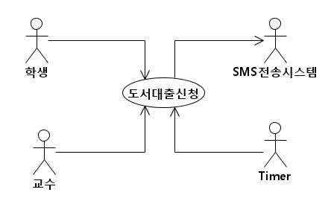
기본원칙의 적용
관련 액터는 유스케이스 다이어그램과 일관된다.
도서대출신청 유스케이스를 처음에 활성화시키므로 주 액터가 된다.
나머지는 모두 보조 액터가 된다.

Slide 33
기본원칙의 적용
우선 순위는 해당 기능의 중요도와 개발의 난이도를 고려하여 결정한다.
예) 도서대출신청 유스케이스의 우선순위는 1로 설정되었다.
  기능의 중요도(상:1): 대출신청은 도서관리시스템의 핵심 기능이다. 대출 신청은 도서 대출과 반납과 함께 학생/교수가 이용하는 도서관리시스템의 핵심 기능에 해당된다. 즉 학생/교수는 도서 대출을 위해서 반드시 이 기능을 이용해야 한다. 따라서 도서대출신청 유스케이스의 중요도를 상으로 산정하였다.
  개발의 난이도(상:1): 외부 액터로서 Timer와 SMS전송시스템과의 상호작용이 복잡할 수 있다. 즉 Timer를 설정하고 Timer가 timeout을 알려주면 이 때 시스템은 대출신청에 대한 취소를 해야 한다. 그리고 신청된 도서에 대한 대출이 가능함을 SMS전송시스템을 통하여 학생/교수에게 통보하는 것은 분산 프로그래밍을 하는 것이므로 동기화 등의 어려움이 있을 수 있다.

Slide 34
기본원칙의 적용
선행 조건은 유스케이스의 수행 시작을 위하여 항상 만족이 되어야 하는 조건이다
예) 도서대출신청 유스케이스의 선행 조건
  학생은(교수는) 시스템에 로그인을 한 생태이어야 한다.
  학생은(교수는) 대출한도 이상을 대출한 상태가 아니다.
  학생은(교수는) 대출 연체료를 미납한 상태가 아니다.
  대출하고자 하는 도서에 대하여 대출 가능한 도서가 1권 이상 존재 해야 한다.

Slide 35
기본원칙의 적용
선행 조건은 액터와 시스템 상태에 대한 제약으로 표현된다.
  선행 조건은 그 만족 여부를 명확하게 판단할 수 있도록 액터와 시스템의 상태에 대한 조건으로서 표현되어야 한다.
예) 도서대출신청 유스케이스의 선행 조건
  학생은(교수는) 시스템에 로그인을 한 생태이어야 한다.
    학생/교수가 해당 사용자가 시스템에 로그인을 하면 로그인 하였음이 시스템 내부에 유지함으로써 학생/교수의 로그인 여부는 판단될 수 있다.
  학생은(교수는) 대출한도 이상을 대출한 상태가 아니다.
    학생과 교수 별로 대출한도가 정의되며, 각 학생/교수가 현재 대출 신청한 도서의 수도 시스템에서 유지를 함으로써 이 조건의 만족 여부는 판단될 수 있다.
  학생은(교수는) 대출 연체료를 미납한 상태가 아니다.
    학생/교수 별로 미납한 대출 연체료를 유지함으로써 이 조건의 만족 여부는 판단될 수 있다.
  대출하고자 하는 도서에 대하여 대출 가능한 도서가 1권이상 존재해야 한다.
    각 도서 별로 실제로 대출이 가능한 도서의 수를 유지함으로써 이 조건의 만족 여부는 판단될 수 있다.

Slide 36
기본원칙의 적용
선행 조건은 유스케이스의 선행 조건은 사용자 인터페이스에 반영된다.
도서검색 결과
검색 키워드: 객체지향 UML 클래스
도서 제목 | 저자 | 출판사 | 대출신청
객체지향CBD개발 Bible | OOO | OO 출판사 | 대출신청 안됨
클래스구조의 이해와 설계 | OOO | OO 출판사
UML을 이용한 객체지향 CBD 프로젝트 | OOO | OO 출판사
…
최대 대출신청 한도를 초과하여 현재 대출 신청이 가능하지 않습니다.
대출신청이 안되며 그 이유를 표시하고 있다.

Slide 37
기본원칙의 적용
후행 조건은 유스케이스의 수행 완료 후에 만족이 되어야 하는 조건이다
예) 도서대출신청 유스케이스의 선행 조건
  학생/교수 별 대출신청이 가능한 도서의 수는 대출 신청된 도서 수만큼 감소한다.
  대출 신청이 된 도서는 대출 예약 상태가 된다.
  해당 도서에 대하여 대출이 가능한 도서의 수는 감소한다.

Slide 38
기본원칙의 적용
후행 조건은 입력과 시스템 상태의 변화에 대한 조건으로 기술된다.
도서대출신청 유스케이스 명세 – 부적절한 후행 조건의 예
  시스템은 도서가 대출이 예약되었음을 기록한다.
  학생/교수는 예약된 도서를 대출할 수 있다.
학생/교수 별 대출신청이 가능한 도서의 수는 대출 신청된 도서 수만큼 감소한다.
  유스케이스 수행 후의 대출신청가능 도서 수 = 유스케이스 수행 전의 대출신청가능 수 – 대출신청 도수 수
대출 신청이 된 도서는 대출 예약 상태가 된다.
  유스케이스 수행 후의 대출신청된 도서의 상태 = 대출 예약 상태
해당 도서에 대하여 대출이 가능한 도서의 수는 감소한다.
  유스케이스 수행 후의 대출 가능 도서 수 = 유스케이스 수행 전의 대출 가능 도서 수 – 1

Slide 39
기본원칙의 적용
시나리오는 유스케이스와 관련된 모든 액터와의 모든 상호작용을 기술해야 한다
예) 도서대출신청 유스케이스 – 시나리오 별 액터
예) 자동대출신청 취소 시나리오 – 부적절한 시나리오
  Timer, SMS전송시스템 액터와의 상호작용이 명시되지 않음
시나리오 | 언급된 액터
기본 시나리오 | 학생, 교수
대출신청상황 조회 및 취소 시나리오 | 학생, 교수
자동 대출신청 취소 시나리오 | Timer, SMS전송시스템
시스템은 신청된 대출 건 중에서 대출 기한일까지 대출되지 않은 도서에 대한 대출 신청을 모두 취소시킨다. 시스템은 해당 대출 신청자에게 대출 신청이 취소되었음을 알린다.

Slide 40
기본원칙의 적용
시나리오는 명확하고 이해가 용이한 문장 스타일로 기술해야 한다.
명확한 유스케이스 시나리오의 표현을 위하여 권장되는 기준
  1) 유스케이스 시나리오를 기술할 때는 개발자의 기술적인 용어를 사용하지 않고 도메인의 용어를 사용한다.
  2) 각 스텝은 주어는 시스템 또는 액터를 주어로는 능동태의 문장으로 기술한다.
  3) 한 스텝에는 시스템 또는 하나의 액터에 의한 기능/행위를 기술한다.
  4) 시스템과 액터와의 입/출력이 명확하게 기술되어야 한다
  5) 각 스텝은 액터와 시스템간의 입/출력 및 시스템의 기능의 궁극적인 목적을 기술한다.
  6) 액터가 인식할 수 없는 시스템 내부의 동작과 구체적인 액터와의 입/출력 방법을 기술하지는 않는다.

Slide 41
기본원칙의 적용
예) 도서대출신청 유스케이스 – 기본 시나리오의 부적절한 예
1. 학생/교수는 화면에서 버튼을 선택한다. 이유) 어떤 화면에서 어떤 버튼을 눌러야 하는 지가 불명확하다. 즉 4)을 위반하고 있다. 2. 시스템은 도서대출신청 화면을 보여 준다. 이유) 도서대출신청 화면의 내용이 불명확하다. 즉 4)를 위반하고 있다. 3. 학생/교수는 도서대출신청 화면에서 “대출신청” 버튼을 선택한다. 4. 시스템은 신청 도서에 대한 대출 예약을 데이터베이스의 BorrowTable에 기록하고 대출신청결과 화면을 출력한다. 대출신청결과 화면은 도서 이름, 저자, 도서 소장 위치, 대출 기한을 표시한다. 이유) 데이터베이스, BorrowTable은 개발자 관점의 기술적인 용어이다. 즉 1)을 위반하고 있다. 5. 학생/교수는 대출신청결과 화면에서 “확인” 버튼을 선택한다. 시스템은 대출신청결과 화면을 닫고 도서검색결과 화면을 갱신한다. 갱신된 도서검색결과 화면에는 도서에 대한 대출신청이 되었음이 표시된다. 이유) 한 스텝에 학생/교수 액터의 행위와 시스템이 기능이 있어서 복잡하다. 즉 3)을 위반하고 있다.

Slide 42
기본원칙의 적용
예) 도서대출신청 유스케이스 – 대출신청 조회 및 취소 시나리오의 부적절한 예
학생/교수는 개인정보관리메인 화면에서 “대출상황조회”를 선택한다. 시스템은 대출상황조회 화면을 보여 준다. 도서대출신청 화면은 대출상황에 대한 요약 정보와 신청된 또는 대출된 각 도서에 대한 상세 정보를 보여 준다. 대출상황 요약 정보: 대출 신청 도서 수, 대출 도서 수, 반납 도서 수, 연체 도서 수, 부과된 연체료 미납 연체료 대출 상세 정보: 도서대출 상태(신청중, 대출중, 반납연체중), 도서명, 저자명, 대출신청일, 대출일, 반납예정일, 연장횟수 학생/교수는 대출상황조회 화면에서 대출신청을 취소하고자 하는 도서 정보에 대하여 “대출신청취소”를 선택한다. 대출상황조회 화면이 갱신된다. 이유) 시스템의 기능이므로 시스템을 주어로 한 명확한 문장을 작성해야 한다. 즉 2)를 위반하고 있다. 또한 어떻게 이 화면이 갱신되어야 하는 지가 불분명하다. 즉 4)를 위반하고 있다.

Slide 43
기본원칙의 적용
예) 도서대출신청 유스케이스 – 자동 대출신청 취소 시나리오의 부적절한 예
1. 시스템은 Timer로부터 신호를 받는다. 이유) Timer가 Timeout을 시스템에게 알려 주므로 Timer를 주어로 한 문장이 되어야 한다 (2번 위반). 신호의 목적은 Timeout을 시스템에게 알려주는 것이므로 신호 대신에 Timeout을 통보한다 라고 해야 한다 (5번 위반). 2. 시스템은 신청된 대출 건을 모두 조회한다. 3. 시스템은 기한 대출 일까지 실제로 대출이 발생하지 않은 대출 신청 건을 검색한다. 4. 시스템은 검색된 대출 신청 건을 취소시킨다. 이유) 2, 3, 4 문장은 액터로의 출력 등으로 드러나지 않는 시스템 내부의 동작을 기술하고 있다. 즉 6)번을 위반하고 있다. 5. 시스템은 SMS전송시스템에 MESSAGE_SEND 패킷을 보낸다. 이유) 패킷은 기술적인 용어이다 (1번 위반). MESSAGE_SEND 패킷 전송은 수단이며 목적은 대출신청 취소에 대한 통보이다 (5번 위반). MESSAGE_SEND 패킷 전송은 통보를 위한 내부 로직이다 (6번 위반)

Slide 44
기본원칙의 적용
시나리오는 기본 시나리오와 주요 대안 시나리오 모두 포함 한다.
  유스케이스 명세는 기본 시나리오를 포함하여 주요한 대안 시나리오를 기술해야 한다.
예) 도서대출신청 유스케이스
  기본 시나리오인 대출신청 뿐만 아니라 대출 신청자에게 자신이 대출신청 상황에 대한 조회와 취소를 허용할 수 있도록 상황조회 및 취소가 대안 시나리오로서 기록되어야 한다.
  또한 대출 기한일 까지 실제 대출을 하지 않은 경우에는 시스템에서 자동으로 대출 신청을 취소하는 것을 대안 시나리오로서 누락해서는 안 된다.

Slide 45
기본원칙의 적용
비기능적 요구사항은 검증이 가능하도록 명확하고 구체적으로 기술해야 한다.
  비기능적 요구사항은 객관적 검증이 가능하도록 구체적이고 명확하게 기술되어야 한다.
  그렇지 않은 비기능적 요구사항은 실질적으로 설계/구현/테스트에 도움을 주지 않는 형식적인 문장이 될 뿐이다.
예) 부적절한 비기능적 요구사항의 예
도서 검색은 최대한 빨리 제공되어야 한다. 도서관 이용자가 검색을 요청한 후 5초 이내에 검색이 완료되어야 한다.

Slide 46
실용지침의 적용
우선 순위는 유스케이스를 구성하는 시나리오 별로 부여될 수 있다
예) 도서대출신청 유스케이스 - 시나리오 별 우선 순위의 활용 예
시나리오 | 우선순위 | 기능의 중요도 | 개발 난이도
대출신청상황조회및취소 | 3 | 1 | 3
대출신청 자동 취소 | 6 | 3 | 2

Slide 47
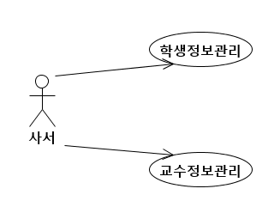
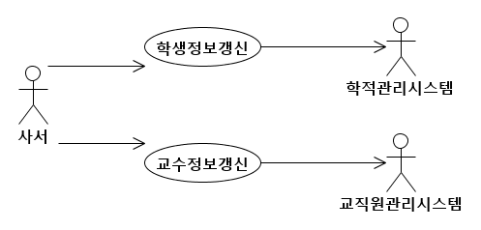
실용지침의 적용
선행 조건을 점검하는 기능 자체가 별도의 유스케이스로서 정의될 수도 있다
예) 도서대출신청 유스케이스
    학생은(교수는) 시스템에 로그인을 한 생태이어야 한다.
    학생/교수가 대출신청, 대출, 반납 등의 기능을 이용하기 위해서는 기본적으로 도서관리 시스템에 등록된 사용자이어야 한다.
    이는 학생/교수를 시스템에 등록하는 기능이 필요함을 뜻한다
또는

Slide 48
실용지침의 적용
후행 조건을 주요 대안 시나리오 별로 기술할 수 있다
예) 도서대출신청 유스케이스
  기본 시나리오
    학생/교수 별 대출신청이 가능한 도서의 수는 대출 신청된 도서 수만큼 감소한다.
    대출 신청이 된 도서는 대출 예약 상태가 된다.
    해당 도서에 대하여 대출이 가능한 도서의 수는 감소한다.
시나리오 | 후행 조건
대출신청상황 조회 | 대출신청 가능 도서 수는 변하지 않는다.
대출신청 취소 | 해당 도서는 대출 가능 상태가 된다. 해당 학생/교수에 대해서 대출신청 가능 도서 수가 증가한다. 해당 도서에 대한 대출이 가능한 도서의 수가 증가한다.
대출신청 자동 취소 | 대출신청 취소와 동일

Slide 49
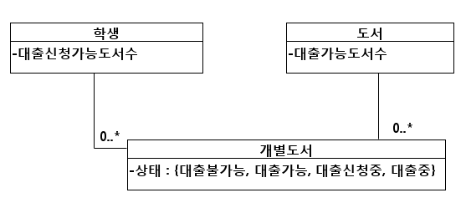
실용지침의 적용
선행/후행 조건을 도메인 모델과 OCL을 이용해서 명확하게 기술할 수 있다
예) 도서대출신청 유스케이스
context 도서관리시스템::도서대출신청(s:학생, title:도서) post: s.대출신청가능도서수 = s.대출신청가능도서수@pre – 1 post: title.개별도서->exists( item : 개별도서 | item.학생 = s and item.상태 = 도서상태::대출신청중) post: title.대출가능도서수 = s.대출신청가능도서수@pre – 1

Slide 50
실용지침의 적용
시나리오는 명확한 표현과 이해를 위하여 IF, WHILE, FOR 등을 활용할 수 있다.
예) 도서대출신청 유스케이스 – 대출신청 조회 및 취소 시나리오
학생/교수는 개인정보관리메인 화면에서 “대출상황조회”를 선택한다. 시스템은 대출상황조회 화면을 보여 준다. 도서대출신청 화면은 대출상황에 대한 요약 정보와 신청된 또는 대출된 각 도서에 대한 상세 정보를 보여 준다. 대출상황 요약 정보: 대출 신청 도서 수, 대출 도서 수, 반납 도서 수, 연체 도서 수, 부과된 연체료 미납 연체료 대출 상세 정보: 도서대출 상태(신청중, 대출중, 반납연체중), 도서명, 저자명, 대출신청일, 대출일, 반납예정일, 연장횟수 IF 학생이/교수가 “대출신청취소” 를 선택하면 3-1. 시스템은 대출신청 취소에 대한 기록을 한다. 3-2. 시스템은 대출상황조회 화면을 갱신한다. IF 학생이/교수가 “확인” 버튼을 선택하면 4-1. 시스템은 개인정보관리메인 화면을 보여 준다.

Slide 51
실용지침의 적용
CRUD 유스케이스의 CRUD는 주요 대안 시나리오로서 기술한다
CRUD 유형의 유스케이스는 C(생성), R(조회), U(수정), D(삭제)가 모두 중요한 기능이므로 각각을 대안 시나리오로서 기술하는 것이 일반적이다.
도서대출신청 유스케이스의 경우에 도서대출 신청(생성)은 기본 시나리오로 기술하고, 조회와 취소를 대안 시나리오로 기술하고 있다

Slide 52
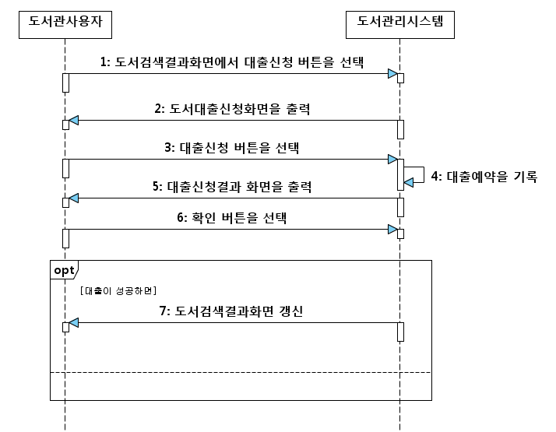
실용지침의 적용
시나리오를 문장 대신에 UML 시퀀스 다이어그램을 이용하여 기술할 수 있다
예) 도서대출신청 유스케이스의 기본 시나리오 표현

Slide 53
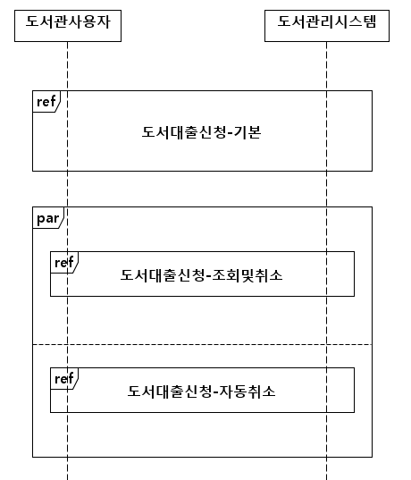
실용지침의 적용
여러 시나리오 간의 관계를 UML 시퀀스 다이어그램으로 기술할 수 있다

Slide 54
3. 유스케이스 모델의 구조화

Slide 55
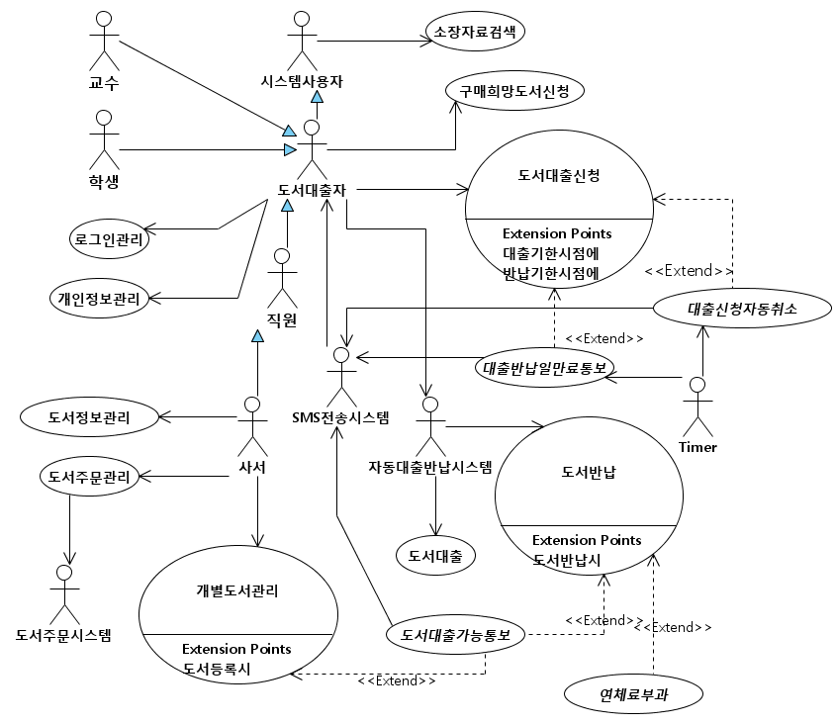
구조화된 유스케이스 모델

Slide 56
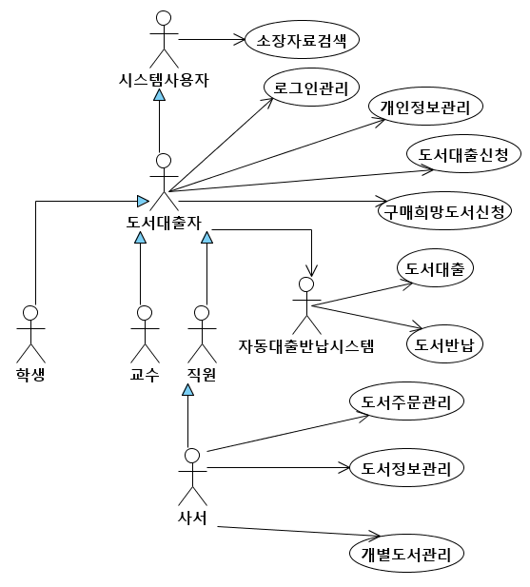
기본원칙의 적용
모든 자식 액터는 부모 액터와 .동일한 상호작용을 한다
도서대출자는 시스템사용자의 모든 기능을 사용할 수 있음
학생, 교수, 직원은 시스템사용자, 도서대출자의 모든 기능을 사용할 수 있음

Slide 57
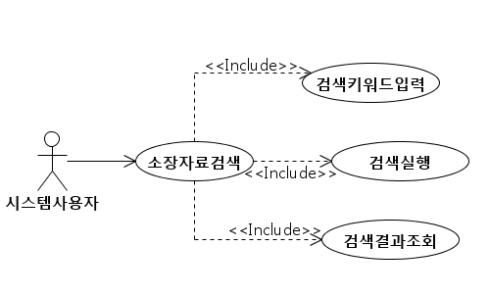
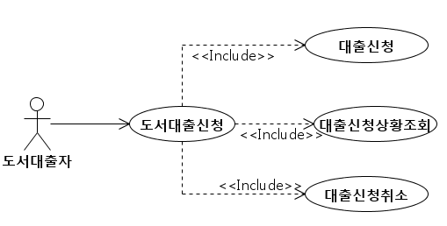
기본원칙의 적용
유스케이스 포함은 개발자 관점의 상세한 기능적 분할을 표현하지 않는다
예) 포함 유스케이스의 부적절한 사용

Slide 58
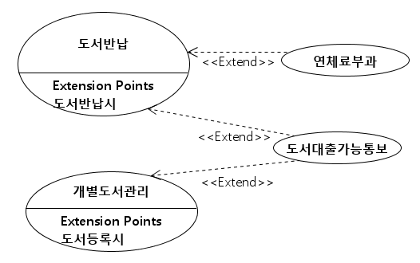
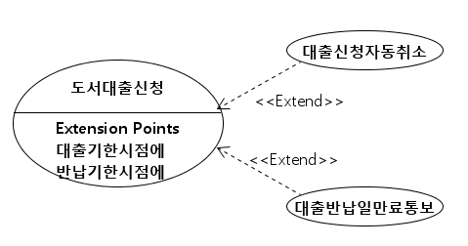
기본원칙의 적용
기초 유스케이스의 확장점은 확장이 필요한 시점만을 언급하며 구체적인 확장 기능을 정의하지 않는다.
예)
적절한 이름 | 부적절한 이름
대출기한시점에 | 대출신청 취소 통보
도서 반납시 | 연체료 부과시 도서대출가능을 통보할 때
도서등록시 | 도서대출가능을 통보할 때

Slide 59
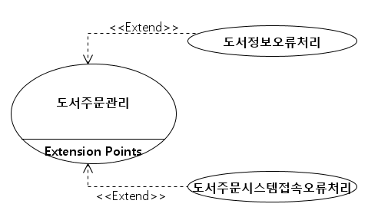
기본원칙의 적용
확장 유스케이스는 세부적인 대안 시나리오를 표현하지 않는다
  확장 유스케이스는 사용자 및 액터 관점에서 인지가 필요한 규모의 기능을 뜻해야 하며 시스템의 세부적인 상황을 표현해서는 안 된다.
예) 부적절한 확장 유스케이스의 사용

Slide 60
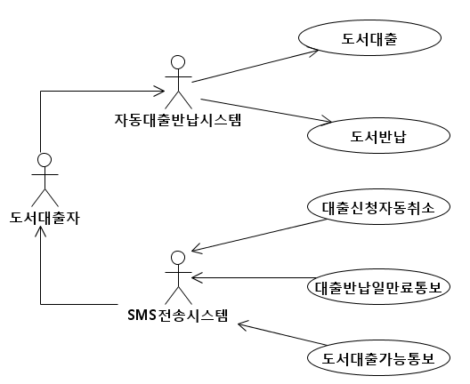
실용지침의 적용
액터 간의 연관 관계는 유스케이스 모델의 이해도를 높일 수 있을 때 사용한다.
도서대출자가 자동대출반납시스템을 이용하여 도서대출, 도서반납을 함을 뜻한다
SMS전송시스템을 통하여 다양한 메시지가 도서대출자에게 전송됨을 뜻한다

Slide 61
4. 유스케이스 모델의 조직화

Slide 62
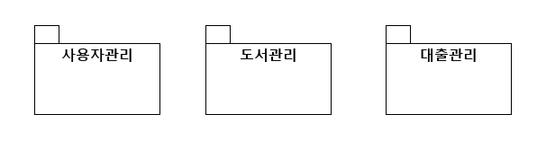
조직화된 유스케이스 모델
유스케이스 패키지 | 배치된 유스케이스
사용자관리 | 로그인관리 개인정보관리
도서관리 | 구매희망도서신청 도서주문관리 도서정보관리 개별도서관리
대출관리 | 소장자료검색 도서대출신청 대출신청자동취소 대출반납일만료통보 도서대출 도서반납 연체료부과 도서대출가능통보

Slide 63
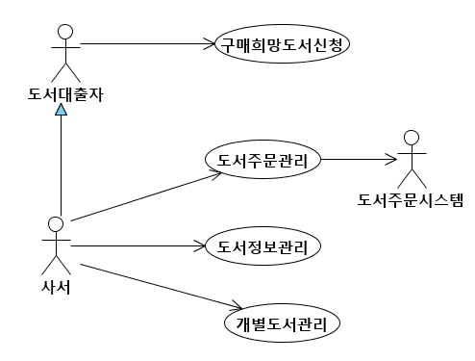
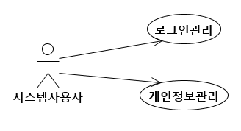
조직화된 유스케이스 모델
사용자관리 패키지
도서관리 패키지

Slide 64
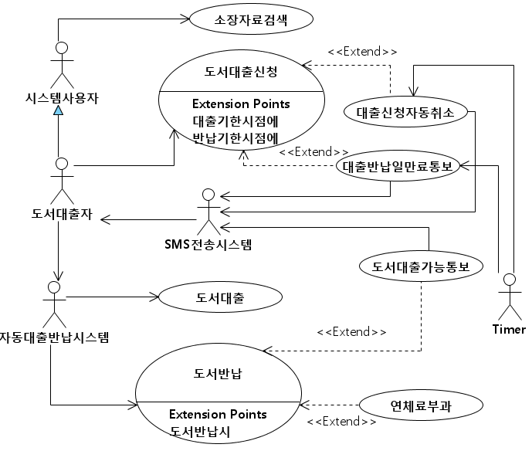
조직화된 유스케이스 모델
대출관리 패키지

Slide 65
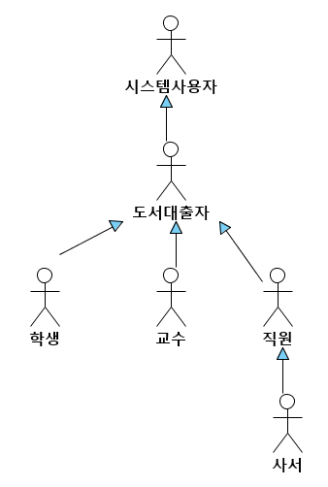
조직화된 유스케이스 모델
공통액터 패키지

Slide 66
기본원칙의 적용
유스케이스 패키지의 유스케이스들은 유사한 기능을 나타내야 한다
예) 도서관리 시스템 패키지의 공통점
유스케이스 패키지 | 공통점
사용자관리 | 시스템 사용자로서의 기능만을 담고 있다. 즉 도서에 관린 기능, 대출에 관한 기능은 없다.
도서관리 | 도서관에서 관리될 도서에 대한 정보 관리에 초점을 두고 있다. 즉 도서 정보 관리, 개별 도서 관리, 도서 주문 등의 기능을 포함한다.
대출관리 | 도서관 사용자들이 도서를 검색하고 대출하는 기능에 초점을 두고 있다. 즉 도서 검색, 대출 신청, 대출, 반납의 기능을 포함한다.

Slide 67
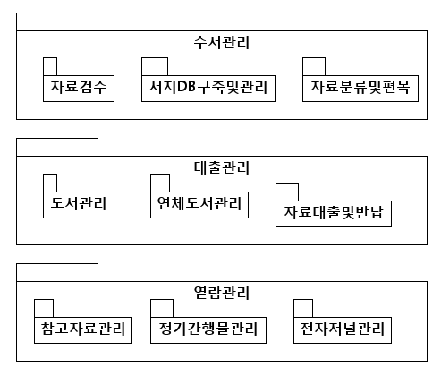
실용지침의 적용
유스케이스 패키지는 도메인의 업무 구조와 유사하다
상위 범주 | 하위 범주
수서관리 | 자료 검수
 | 서지DB 구축 및 관리
 | 자료분류 및 편목
대출관리 | 자료 대출 및 반납
 | 연체도서 관리
 | 도서 관리
열람관리 | 참고자료 관리
 | 정기간행물 관리
 | 전자저널 관리

Slide 68
실용지침의 적용
OOO+관리는 일반적으로 유스케이스 패키지의 이름이다
c.f.) 유스케이스가 특정 데이터/정보에 대한 CRUD를 하는 경우 CURD를 하나의 단위로 하여 OO관리 이름의 유스케이스를 정의한다.
예) 도서관리 시스템: 유스케이스 패키지와 유스케이스
유스케이스 패키지 | 유스케이스
사용자관리 도서관리 대출관리 | 로그인관리 개인정보관리 도서주문관리 도서정보관리 개별도서관리

Slide 69
실용지침의 적용
유스케이스 패키지는 프로젝트 관리의 단위가 된다.
유스케이스 패키지는 개발자/팀에게 작업을 할당하는 단위로서 유용하다.
예) 도서관리 시스템의 유스케이스 패키지 별로 수립된 프로젝트 일정의 예
패키지 | 담당자 | 1 | 2 | 3 | 4 | 5 | 6 | 7 | 8
사용자관리 | 김OO
도서관리 | 이OO
대출관리 | 최OO
분석
설계
구현
테스트
설계
통합
테스트
시스템
테스트
분석
설계
구현
분석
설계
구현

Slide 70
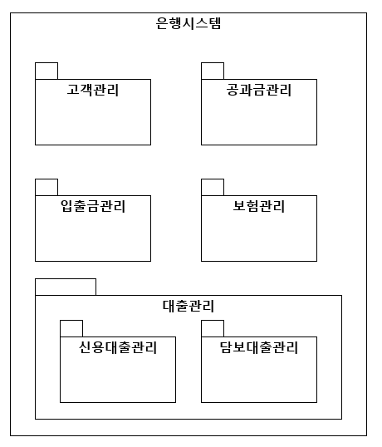
도메인/업무와의 유사성
유스케이스 패키지는 도메인의 업무 구조와 유사하다
고객관리
입출금관리
신용대출관리
은행
업무
대출관리
담보대출관리
공과금관리
보험관리

Slide 71
OOO+관리
OOO+관리는 일반적으로 유스케이스 패키지의 이름이다.
엘리베이터관리
운행정보관리
장애정보관리
대출관리
대출신청
대출심사
근태관리
대출집행
휴가신청
대출상환
조퇴신청

Slide 72
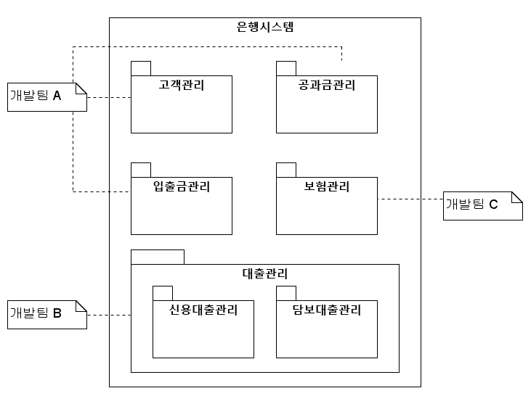
프로젝트 관리
유스케이스 패키지는 프로젝트 관리의 단위가 된다

Slide 73
요약

Slide 74
요구사항 명세서 양식
1. 개요 2. 기능적 요구사항 2.1. 시스템 기능 구조 2.1.1. 유스케이스 패키지 구조도 2.1.2. 유스케이스 패키지 개요 2.2. 유스케이스 패키지 명세: 패키지1 2.2.1. 유스케이스 다이어그램 2.2.2. 액터 개요 2.2.3. 유스케이스 개요 2.2.4. 유스케이스 명세: 도서대출신청 2.2.4.1. 개요 2.2.4.2. 관련 액터 2.2.4.3. 우선순위 2.2.4.4. 선행 조건 2.2.4.5. 후행 조건 2.2.4.6. 시나리오 2.2.4.7. 비기능적 요구사항
2.2.5. 유스케이스 명세: 소장도서검색 2.2.5.1. 개요 2.2.5.2. 관련 액터 2.2.5.3. 우선순위 2.2.5.4. 선행 조건 2.2.5.5. 후행 조건 2.2.5.6. 시나리오 2.2.5.7. 비기능적 요구사항 2.3. 유스케이스 패키지 명세: 패키지2 2.3.1. 유스케이스 다이어그램 2.3.2. 액터 개요 2.3.3. 유스케이스 개요 2.3.4. 유스케이스 명세: 유스케이스2-1 2.3.5. 유스케이스명세: 유스케이스2-2 3. 시스템 품질 요구사항 3.1. 성능 3.2. 신뢰도 3.3. 확장성 3.4. 보안성 4. 개발 제약 사항

